Slide 1
Отчет о результатах контрольного мероприятия
«Выборочная проверка соблюдения цели, порядка и условий предоставления из бюджета Петропавловск-Камчатского городского округа субсидий юридическим лицам, индивидуальным предпринимателям, некоммерческим организациям, предоставляющим услуги в сфере дошкольного образования и (или) осуществляющим присмотр и уход за детьми»
в Управлении образования администрации Петропавловск-Камчатского
городского округа
за 2022 год (иные периоды)

Slide 2
1. Основание для проведения контрольного мероприятия: пункт 1.3.3 плана деятельности Контрольно-счетной палаты Петропавловск-Камчатского городского округа на 2023 год, утвержденного приказом Контрольно-счетной палаты от 15.12.2022 № 45-КСП.
Отчет составлен на основании акта о результатах проведения контрольного мероприятия от 12.07.2023 № 01-06/08-1.3.3.
2. Цель контрольного мероприятия: осуществление контроля за целевым и эффективным использованием средств бюджета Петропавловск-Камчатского городского округа
3. Предмет контрольного мероприятия: нормативно-правовые акты, документы, регламентирующие и обосновывающие правомерное использование средств бюджета Петропавловск-Камчатского городского округа.

Slide 3
4. Проверяемый период: 2022 год (иные периоды).
5. Объект контроля:
Управление образования администрации Петропавловск-Камчатского городского округа. Юридический адрес: 683000, Камчатский край, г. Петропавловск-Камчатский, ул. Ленинская, 12; ОГРН 1134101001430, ИНН/КПП 4101156594/410101001.
6. Срок проведения контрольного мероприятия: 29.05.2023 по 12.07.2023.
7. Наличие пояснений и/или замечаний, поступивших от Управления образования на акт о результатах проведения контрольного мероприятия: отсутствуют.
8. Объем проверенных средств и/или имущества: 29 143 386,38 рублей.
9. Результаты контрольного мероприятия: «Выборочная проверка соблюдения цели, порядка и условий предоставления из бюджета Петропавловск-Камчатского городского округа субсидий юридическим лицам, индивидуальным предпринимателям, некоммерческим организациям, предоставляющим услуги в сфере дошкольного образования и (или) осуществляющим присмотр и уход за детьми» за 2022 год:

Slide 4
1. Анализ соответствия нормативно правовых актов, регламентирующих функции и полномочия городского округа по предоставлению субсидий юридическим лицам (за исключением субсидий государственным (муниципальным) учреждениям), индивидуальным предпринимателям, некоммерческим организациям, предоставляющим услуги в сфере дошкольного образования и (или) осуществляющим присмотр и уход за детьми, общим требованиям к правовым актам, установленным Правительством Российской Федерации показал следующее.
В целях реализации требований пункта 2 статьи 78 Бюджетного кодекса Российской Федерации , поддержки развития альтернативных форм дошкольного образования в городском округе, в рамках реализации муниципальной программы «Развитие образования в Петропавловск-Камчатском городском округе» разработаны следующие Порядки предоставления субсидий:
на возмещение недополученных доходов при осуществлении образовательной деятельности по образовательным программам дошкольного образования, присмотру и уходу за детьми юридическим лицам, индивидуальным предпринимателям, реализующим образовательные программы дошкольного образования (Постановление от 10.06.2020 № 1022);
в целях возмещения затрат на содержания детей юридическим лицам, индивидуальным предпринимателям, предоставляющим услуги в сфере дошкольного образования и (или) осуществляющим дневной уход за детьми (Постановление от 15.06.2017 № 1320) .

Slide 5
Выводы:
В рамках контрольного мероприятия проведен анализ Постановлений № 1022, № 1320 на соответствие общим требованиям к нормативным правовым актам, муниципальным правовым актам, регулирующим предоставление субсидий юридическим лицам, индивидуальным предпринимателям .
В результате анализа Постановления № 1320 установлены следующие нарушения:
в нарушение пункта 11 общих требований к предоставлению субсидий Порядок не содержит положение о направлениях затрат, на возмещение которых предоставляется субсидия, перечень документов, подтверждающих фактически произведенные затраты;
пункт 2.9.1 основания для принятия решения об отказе в заключении соглашения не содержит указание на пункт 2.1 «требования, которым должны соответствовать получатели субсидии на первое число месяца, предшествующего месяцу, в котором планируется заключение соглашения».

Slide 6
В результате анализа Постановления № 1022 установлены следующие нарушения:
наименование мероприятия «Предоставление субсидий юридическим лицам, индивидуальным предпринимателям, предоставляющим услуги в сфере дошкольного образования» муниципальной программы, отраженное в пункте 1.1 Порядка не соответствует наименованию мероприятия, утвержденному Постановлением администрации городского округа от 14.09.202 № 2005 «Об утверждении муниципальной программы «Развитие образования в Петропавловск-Камчатском городском округе», а именно, наименованию мероприятия «Предоставление субсидий юридическим лицам, индивидуальным предпринимателям, некоммерческим организациям, предоставляющим услуги в сфере дошкольного образования и (или) осуществляющим присмотр и уход за детьми»;
пункт 1.5 Порядка содержит получателей субсидии: организации, осуществляющие обучение (за исключением государственных (муниципальных) учреждений), реализующие образовательные программы дошкольного образования, при осуществлении образовательной деятельности по образовательным программам дошкольного образования, присмотру и уходу за детьми, но не содержит таких получателей, как индивидуальные предприниматели.

Slide 7
пункт 2.18 Порядка содержит наименование целевого показателя (индикатора) муниципальной программы «Количество детей, получающих дошкольное образование в частных дошкольных образовательных организациях» отличное от наименования целевого показателя (индикатора) муниципальной программы установленного Постановлением № 2005.
в нарушение пункта 11 общих требований к предоставлению субсидий Порядок не содержит положение о направлениях недополученных доходов.

Slide 8
2. Анализ выделенных бюджетных средств и достижения целевых показателей (индикаторов) установленных основным мероприятием «Предоставление субсидий юридическим лицам, индивидуальным предпринимателям, некоммерческим организациям, предоставляющим услуги в сфере дошкольного образования и (или) осуществляющим присмотр и уход за детьми» подпрограммы 1 «Сохранение и развитие системы образования в Петропавловск-Камчатском городском округе» муниципальной программы «Развитие образования в Петропавловск-Камчатском городском округе» показал следующее.
Выводы:
В 2022 году объем утвержденных бюджетных назначений расходов городского бюджета (Решение о бюджете № 424-нд) на предоставление субсидий юридическим лицам, индивидуальным предпринимателям, предоставляющим услуги в сфере дошкольного образования и (или) осуществляющим присмотр и уходов за детьми составил 29 143 386,38 рублей. Фактическое исполнение составило 29 143 386,38 рублей, или 100% от утвержденного объема бюджетных назначений, из них:

Slide 9
субсидии юридическим лицам, индивидуальным предпринимателям, реализующим образовательные программы дошкольного образования, на возмещение недополученных доходов при осуществлении образовательной деятельности по образовательным программам дошкольного образования, присмотру и уходу за детьми в сумме 21 274 419,10 рублей;
субсидии в целях возмещения затрат на содержание детей юридическим лицам, индивидуальным предпринимателям, предоставляющим услуги в сфере дошкольного образования и (или) осуществляющим дневной уход за детьми в сумме 7 868 967,28 рублей.
В ходе контрольного мероприятия установлено, что все целевые показатели (индикаторы) установленные муниципальной программой достигнуты в полном объеме. При этом показатель «Количество детей, получающих дошкольное образование и (или) присмотр и уход в частных организациях и у индивидуальных предпринимателей» перевыполнен на 34 человека, или 7,2 %.

Slide 10
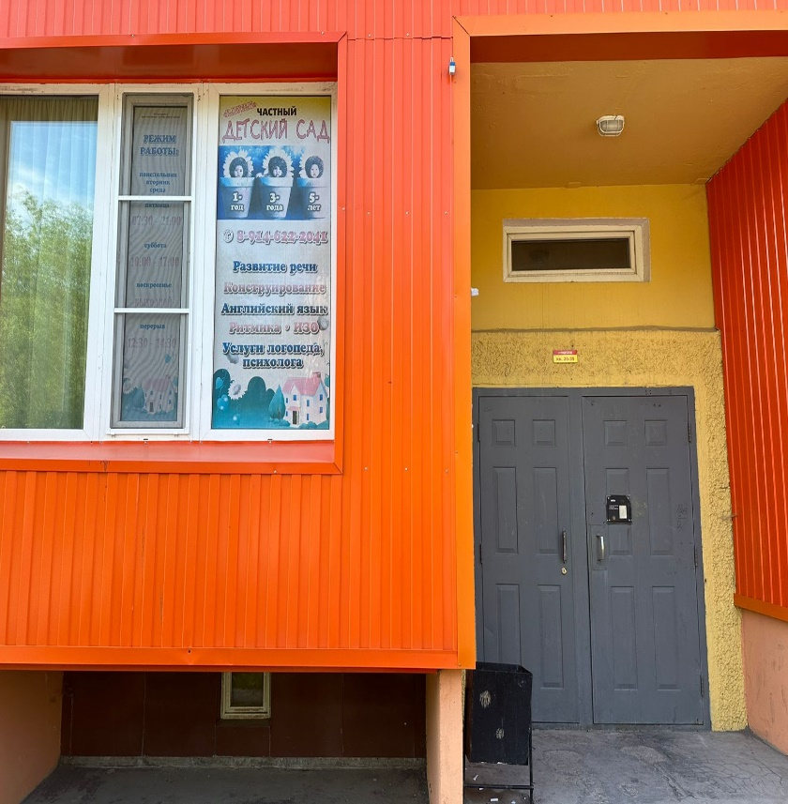
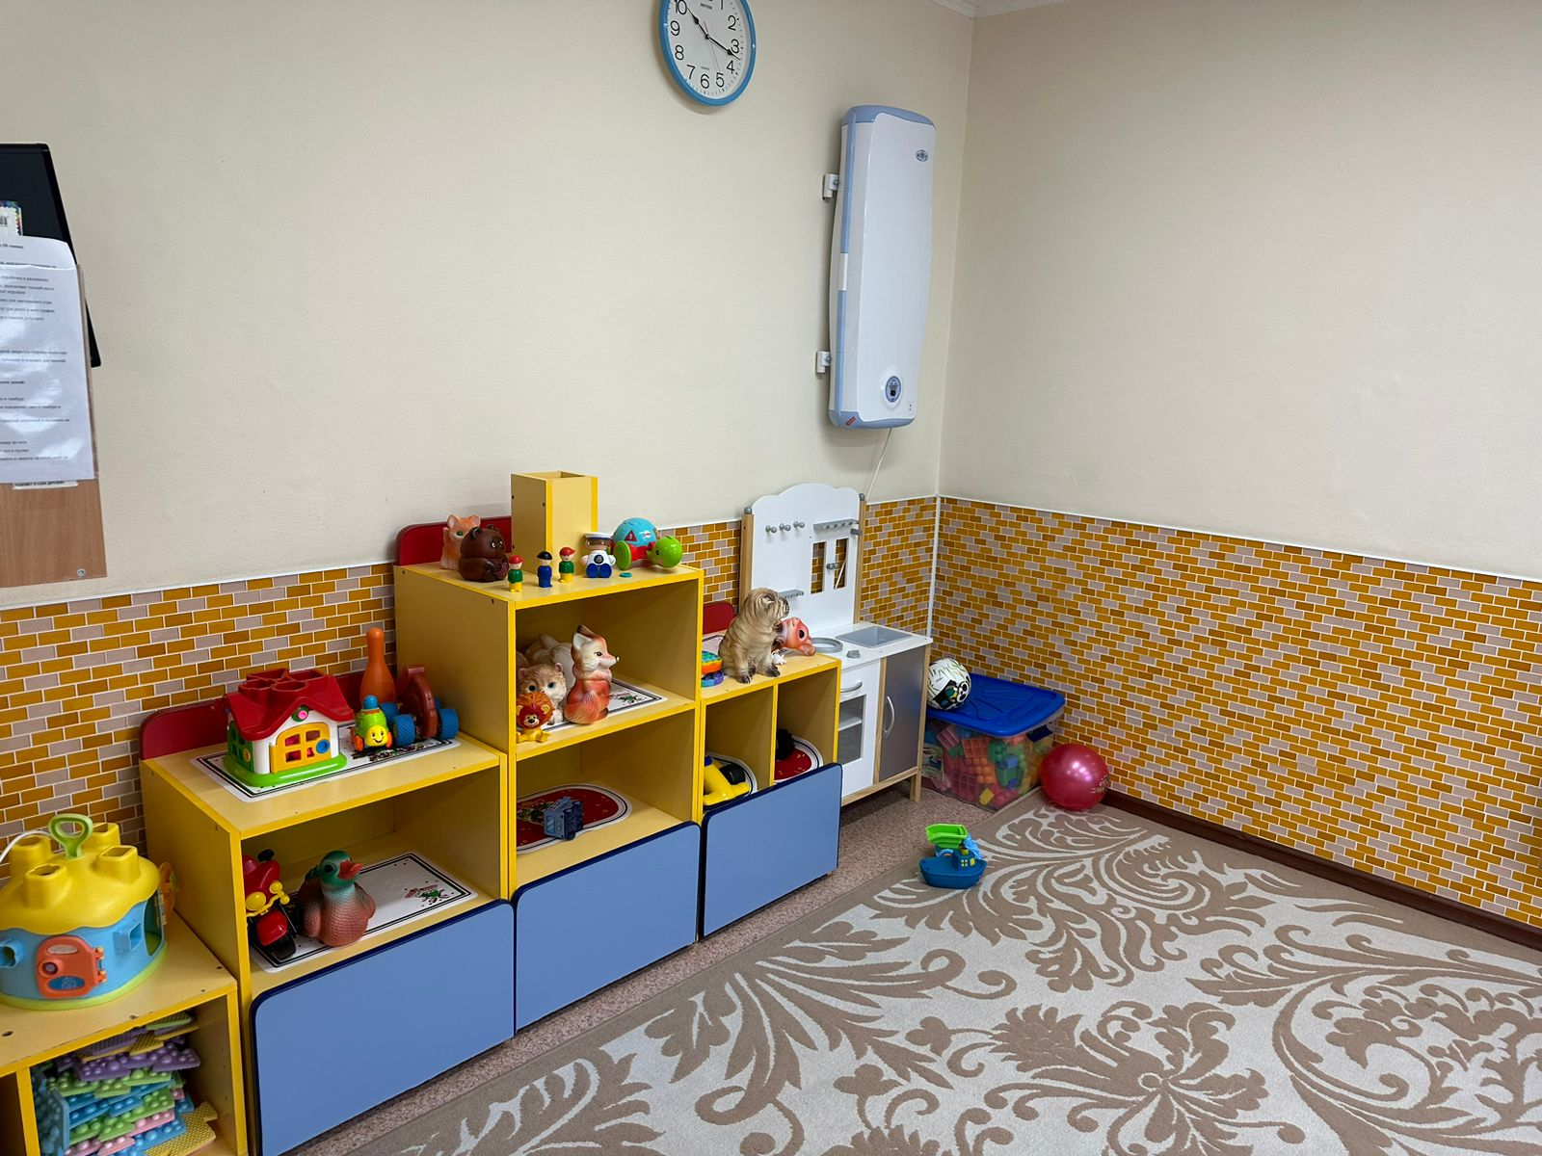
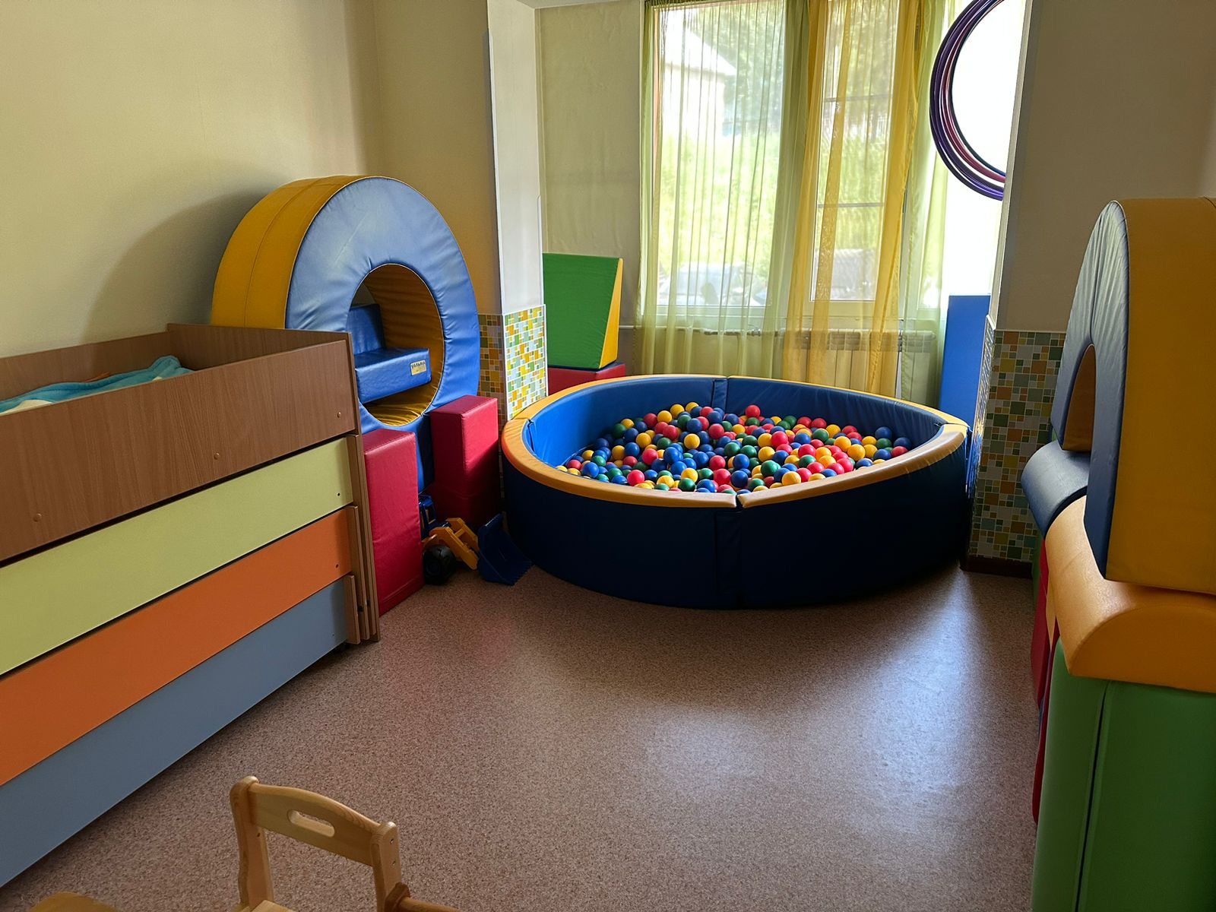
В проверяемом периоде субсидии из бюджета городского округа получили 8 дошкольных частных организаций (из них два получателя одновременно получили субсидии на возмещение недополученных доходов и в целях возмещения затрат на содержание детей):

Slide 11
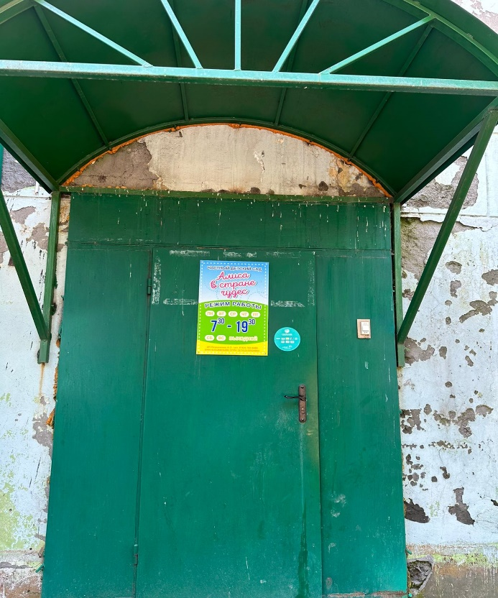
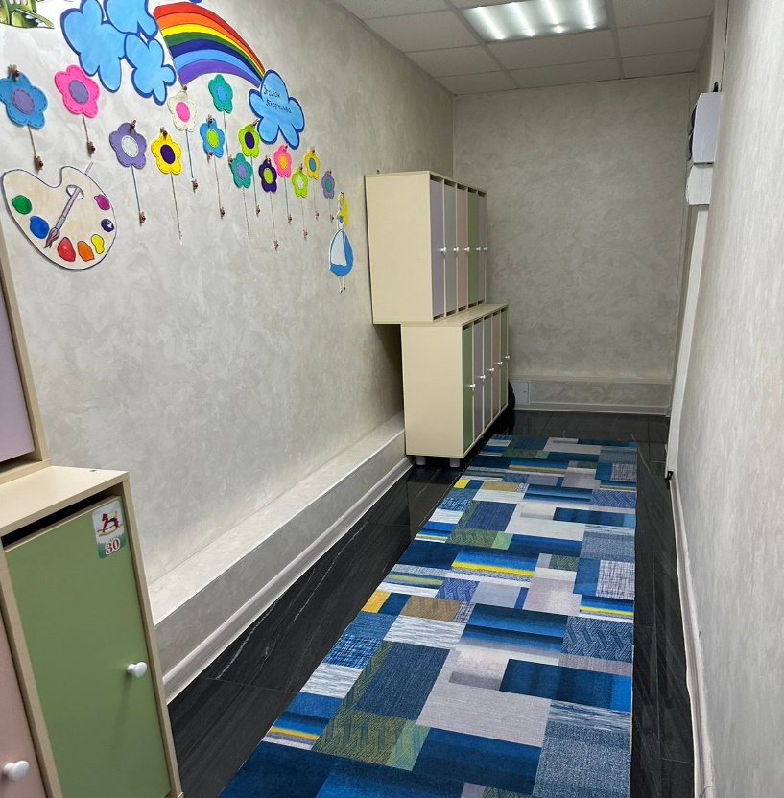
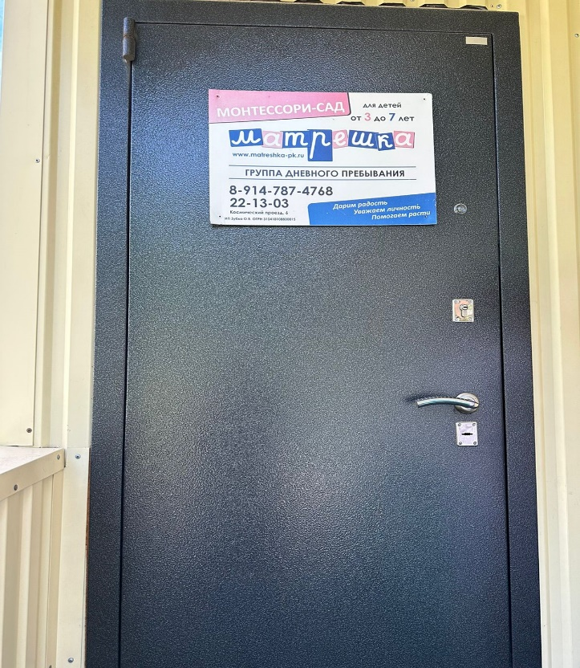
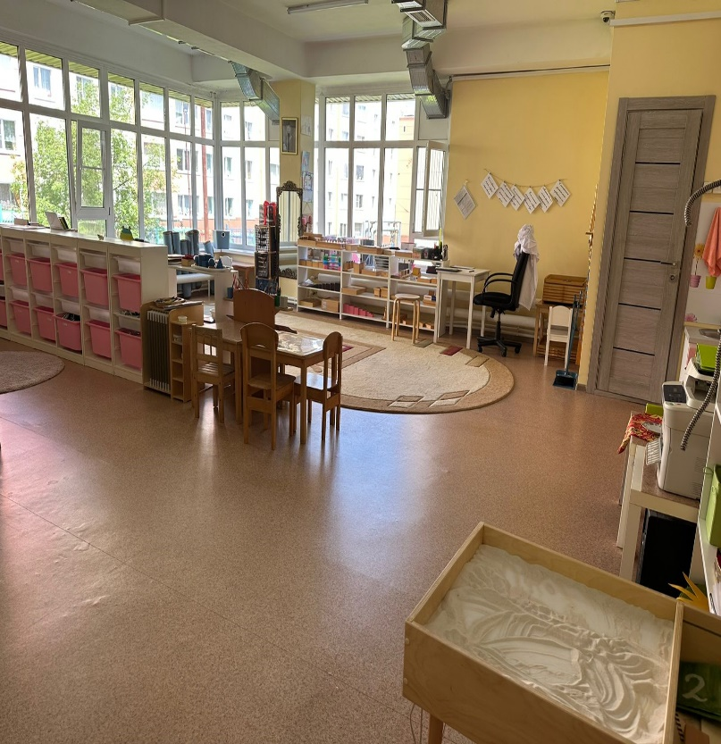
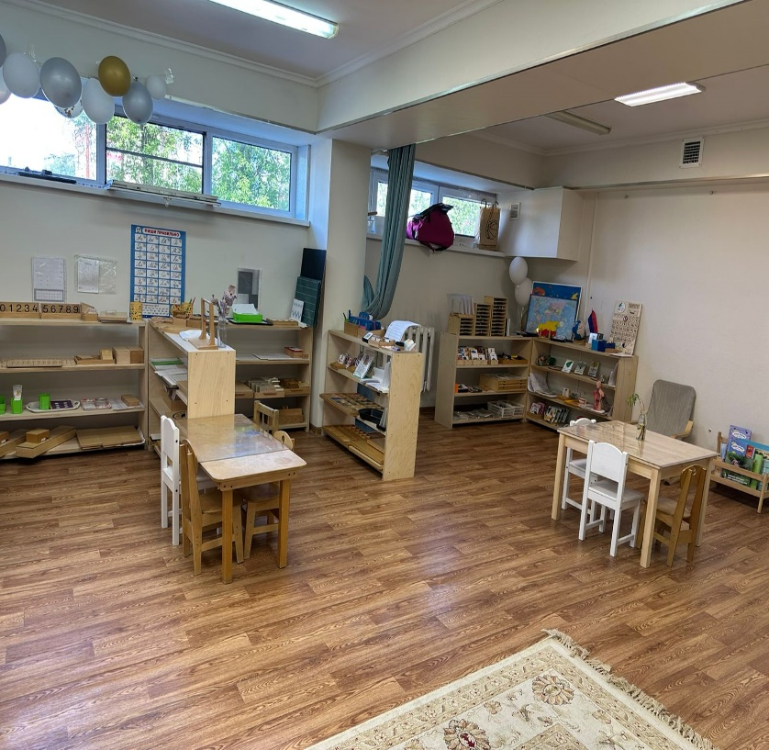
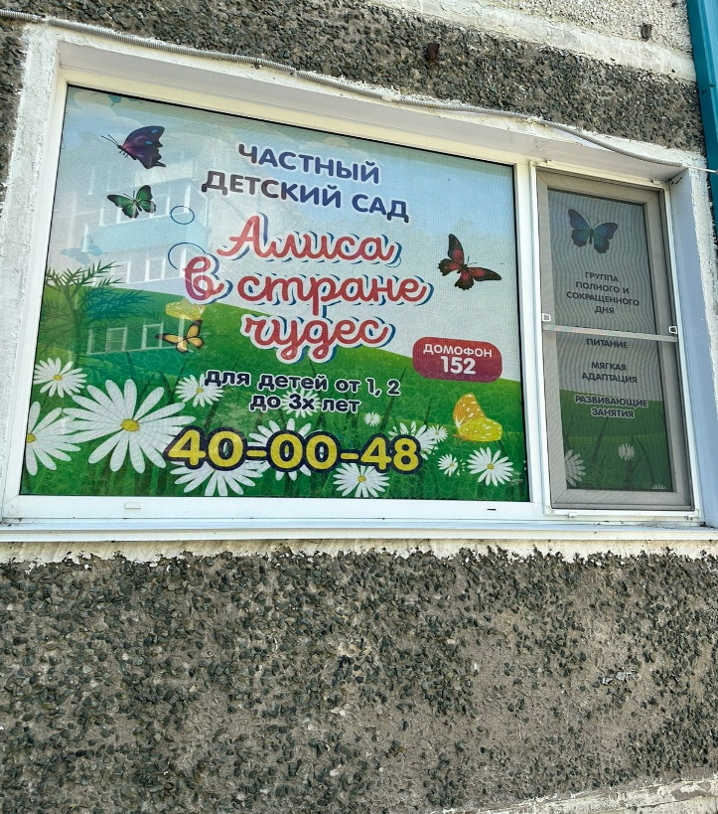
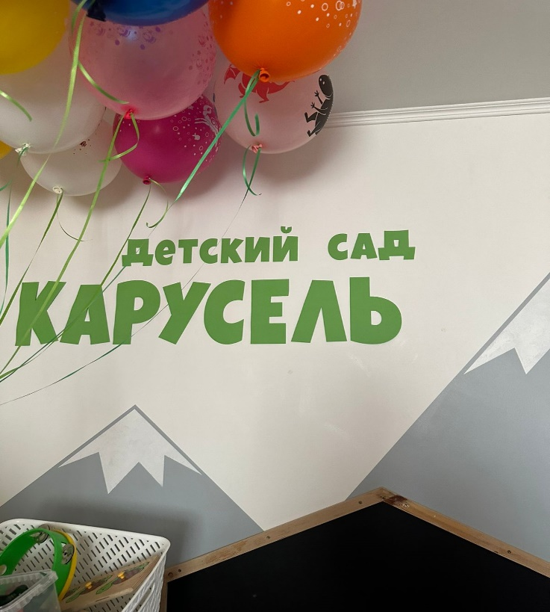

Slide 12
3. Выборочной проверкой соблюдения условий, целей и порядка предоставления из бюджета городского округа субсидий юридическим лицам, индивидуальным предпринимателям, реализующим образовательные программы дошкольного образования, на возмещение недополученных доходов при осуществлении образовательной деятельности по образовательным программам дошкольного образования, присмотру и уходу за детьми установлено следующее.
Выводы:
Проверкой соответствия получателей субсидий критериям отбора нарушений не установлено.
В проверяемом периоде Управлением образования заключено 37 соглашений о предоставлении субсидии с 3 дошкольными частными организациями, осуществляющими образовательную деятельность на общую сумму 21 274 419,10 рублей.
В рамках данного контрольного мероприятия произведена выборочная проверка правильности расчета размера субсидий.
В результате сверки расчета субсидии за октябрь 2022 года по получателю Общество с ограниченной ответственностью «Негосударственная дошкольная образовательная организация «Маленькая страна» выявлена арифметическая ошибка в сумме 2 667,26 рублей, что привело к необоснованному перечислению субсидии.

Slide 13
4. Выборочной проверкой соблюдения условий, целей и порядка предоставления субсидий в целях возмещения затрат на содержание детей юридическим лицам, индивидуальным предпринимателям, предоставляющим услуги в сфере дошкольного образования и (или) осуществляющим дневной уход за детьми установлено следующее.
Выводы:
Проверкой соответствия получателей субсидий критериям отбора нарушений не установлено.
В проверяемом периоде Управлением образования заключено 99 соглашений о предоставлении субсидии с 7 частными дошкольными организациями на общую сумму 7 868 967,28 рублей.
В ходе контрольного мероприятия установлено несвоевременное обращение получателей субсидии с заявлением о заключения соглашений, что нарушает пункт 2.3 Постановления № 1320.
Выборочной проверкой правильности расчета размера субсидий установлено, что ИП Резниченко А.О. предоставлена субсидия в сумме 167 059,00 рублей на возмещение затрат на содержание детей за апрель 2022 года в рамках заключенного соглашения о предоставлении субсидии от 01.06.2022.

Slide 14
В результате анализа приложенных получателем документов к заявлению о предоставлении субсидии установлено, что согласно табелю посещаемости за апрель 2022 года фактические дни посещения ребенка Ш. составили 16 дней, однако расчет субсидии произведен за 17 дней.
Таким образом, в нарушение пункта 2.1 Постановления № 1320 Управлением образования при расчете субсидии в целях возмещения затрат за содержание детей при реализации альтернативных форм дошкольного образования в ПКГО ошибочно учтен один день посещения ребенка Ш., что привело к переплате субсидии получателю ИП Резниченко А.О. в сумме 175,66 рублей.
В соответствии с пунктом 2.4 Порядка к заявлению прилагаются в том числе: список детей, принятых в группу согласно приложению 3 к Порядку (пункт 2.4.5), табель учета посещаемости детьми (пункт 2.4.9).
В ходе контрольного мероприятия установлено, что дата расторжения договора, указанная в списке детей, не соответствует информации, отраженной в табеле посещаемости детей.
Так, по следующим получателям выявлены несоответствия:

Slide 15
ИП Резниченко А.О. (предоставление субсидии за май 2022 года по соглашению от 27.06.2022 в сумме 173 997,83 рублей).
Сравнительный анализ данных представленных ИП Резниченко А.О. списков детей за май 2022 года с табелем посещаемости за май 2022 года отражен в таблице:
В виду отсутствия документов, подтверждающих дату расторжения договоров, заключенных с родителями (иными законными представителями) КСП не предоставляется возможным определить фактическую дату расторжения договоров.
ФИО ребенка | Дата расторжения договора | Даты посещения по табелю
ребенок Б. | 01.05.2022 | с 11.05.2022 по 13.05.2022; с 16.05.2022 по 20.05.2022; с 23.05.2022 по 27.05.2022
ребенок Б.А. | 16.05.2022 | с 04.05.2022 по 06.05.2022; с 11.05.2022 по 13.05.2022; с 16.05.2022 по 20.05.2022; с 23.05.2022 по 27.05.2022
ребенок Ш. | 01.05.2022 | с 04.05.2022 по 06.05.2022; с 11.05.2022 по 13.05.2022; с 16.05.2022 по 20.05.2022; с 23.05.2022 по 27.05.2022; с 30.05.2022 по 31.05.2022

Slide 16
ИП Раевский В.А. (предоставление субсидии за ноябрь 2022 года по соглашению от 19.12.2022 в сумме 157 748,77 рублей).
Сравнительный анализ данных представленных ИП Раевским В.А. списков детей за ноябрь 2022 года с табелем посещаемости за ноябрь 2022 года отражен в таблице:
В ходе контрольного мероприятия представлено заявление гражданина К. (мамы ребенка К.) от 11.11.2022 о возврате неизрасходованной платы за содержание ребенка (оплата производилась за счет средств материнского капитала), на расчетный счет территориального органа Пенсионного фонда Российской Федерации. Однако данный документ не содержит информацию подтверждающую фактическое выбытие ребенка, в связи с чем КСП не предоставляется возможным определить фактическую дату расторжения договора.
ФИО ребенка | Дата расторжения договора | Даты посещения по табелю
ребенок К. | 01.11.2022 | с 01.11.2022 по 03.11.2022; с 07.11.2022 по 11.11.2022

Slide 17
ИП Щербенко Е.Г. (предоставление субсидии за январь 2022 года по соглашению от 21.02.2022 в сумме 101 678,06 рублей).
Сравнительный анализ данных представленных ИП Щербенко Е.Г. списков детей за январь 2022 года с табелем посещаемости за январь 2022 года отражен в таблице:
В ходе контрольного мероприятия установлено, что ребенок К., на основании приказа от 10.01.2022 № 1-в, был зачислен в муниципальное бюджетное дошкольное образовательное учреждение «Детский сад № 15 комбинированного вида» и в период с 24.01.2022 по 28.01.2022, 31.01.2022 посещал данный детский сад.
Таким образом, Управлением образования в нарушение пункта 2.10 Порядка допущено необоснованное перечисление средств субсидии ИП Щербенко Е.Г. в размере 1 383,38 рублей, а также на этапе порядка рассмотрения заявлений и документов (пункт 2.8 Порядка), в целях выделения субсидий не осуществлен должный своевременный контроль.
ФИО ребенка | Дата расторжения договора | Даты посещения по табелю
ребенок К. | 30.12.2021 | с 24.01.2022 по 28.01.2022; 31.01.2022

Slide 18
5. Анализ достоверности отчетов о достижении значений результатов предоставления субсидий показал следующее.
Выводы:
в нарушение пункта 2.18 Постановления № 1320, Постановления № 1022 показатель достижения результата предоставления субсидий, установленный соглашениями, не соответствует критерию достижения результата предоставления субсидии, установленного данными постановлениями;
анализ показателя достижения результатов предоставления субсидий показал, что ожидаемый результат предоставления субсидий и целевые показатели (индикаторы) подмероприятия «Предоставление субсидий юридическим лицам, индивидуальным предпринимателям, некоммерческим организациям, предоставляющим услуги в сфере дошкольного образования и (или) осуществляющим присмотр и уход за детьми» муниципальной подпрограммы достигнуты.

Slide 19
6. Иные вопросы, возникающие в ходе проведения контрольного мероприятия (в случае необходимости)
В результате анализа соглашений о предоставлении субсидий на содержание обязательных условий и порядка предоставления субсидий установлено следующее:
- соглашения о предоставлении субсидий не содержат обязательный условия, предусмотренные пунктами 2.1, 3.1, 4.2, 4.1.4, 4.1.5 Приказа Управления финансов № 28/21;
- разделы с 3 по 9 соглашений сформированы на основании Приказа Управления финансов № 11/20, утратившего силу на дату заключения соглашений.

Slide 20
По результатам проверки отражения в бюджетном учете субсидий установлено, что в нарушение пунктов 10.4.5, 10.4.6 Приказа Минфина РФ № 209н Управление образования осуществило предоставление субсидий юридическим лицам (за исключением муниципальных учреждений) - производителям товаров, работ, услуг на возмещение затрат (недополученных доходов) в связи с производством (реализацией) товаров, выполнением работ, оказанием услуг в сумме 16 538 813,16 рублей с применением подстатьи КОСГУ 246, а не КОСГУ 245, что привело к искажению отчетных данных форм годовой бюджетной отчетности, в частности, формы 0503121 «Отчет о финансовых результатах деятельности», формы 0503123 «Отчет о движении денежных средств», формы 0503169 «Сведения по дебиторской и кредиторской задолженности».

Slide 21
Предложения по результатам контрольного мероприятия:
1. Отчет о результатах контрольного мероприятия направить для сведения:
в Городскую Думу Петропавловск-Камчатского городского округа;
Главе Петропавловск-Камчатского городского округа.
2. Направить:
в Управление образования представление для принятия мер по устранению выявленных нарушений и недостатков, их причин и условий, им способствующих.

Slide 22
СПАСИБО ЗА ВНИМАНИЕ!
Контрольно-счетная палата
Петропавловск-Камчатского городского округа

